Slide 1
Présentation sur la surveillance de la charge virale et les conseils pour une meillure observance
Adolescents

Slide 2
Cet outil de travail a été créé par l’ICAP de l’université de Columbia grâce aux subventions du Plan d’urgence du Président des États-Unis pour la lutte contre le VIH/sida, par l’intermédiaire des Centres américains pour le contrôle et la prévention des maladies (CDC), en vertu de l’accord de coopération n° U2GGH000994. Son contenu est sous la responsabilité de ses auteurs et ne reflète pas nécessairement le point de vue du gouvernement des États-Unis.
Cette présentation a été conçue pour les professionnels de santé afin qu’ils fournissent des informations aux patients vivant avec le VIH ainsi qu’à leur famille. Pour toutes questions sur son contenu ou son utilisation, veuillez contacter l’ICAP : icap-communications@columbia.edu.

Slide 3
Comment utiliser la présentation sur la surveillance de la charge virale et les conseils pour une meilleure observance
Cette présentation a pour objectif de fournir des informations sur la surveillance de la charge virale aux adolescents qui connaissent leur statut VIH et reçoivent des ARV. Elle explique la signification des résultats de la charge virale, permet d’évaluer l’observance et de donner des conseils, en particulier auprès des adolescents dont la charge virale élevée justifie des conseils visant à améliorer l’observance. Elle a été élaborée pour les différents professionnels de santé (conseillers en matière d'observance, médecins, infirmiers, pharmaciens, agents de santé communautaires) qui travaillent avec des patients vivant avec le VIH et leur famille dans des centres où le test de mesure de la charge virale est effectué.
Penser aux personnes qui devraient participer à ces sessions de conseils en tenant compte des réglementations relatives aux droits parentaux ou à l’âge du consentement qui pourraient s’appliquer dans votre centre. Intégrer l’adolescent(e) et tout membre de la famille pouvant l’aider à prendre ses ARV si nécessaire.
Chaque carte, ou ensemble de cartes, cible un sujet spécifique important pour le soin et l’accompagnement des patients recevant des ARV dont la charge virale sera mesurée, ou qui ont déjà obtenu un résultat de charge virale. Les thèmes sont codés à l’aide de couleurs pour une utilisation simple.
Consignes pour utiliser la présentation :
Placer la présentation sur la table afin que le/la patient(e) voie bien les images alors que vous utiliserez les notes sur le côté.
Les principaux messages à transmettre aux patients et les instructions à l’attention des professionnels sont en gras.
Il y a des notes pour susciter et orienter la discussion avec le/la patient(e), y compris des questions spécifiques pour revoir les points abordés et évaluer la compréhension du/de la patient(e).
Certaines cartes sont prévues pour des visites particulières, notamment la mise en place du TAR, l’envoi d’un test de mesure de la charge virale, et la réception des résultats. Si le résultat de la charge virale est inférieur à 1 000, il y a des cartes spécifiques à utiliser. Si le résultat de la charge virale est égal ou supérieur à 1 000, il y a plusieurs cartes à utiliser pour expliquer le résultat et animer des sessions de conseil en vue d'une meilleure observance.
Un autre document, le Plan d’amélioration de l’observance, est utilisé pour consigner les conclusions et le plan pour les cartes 7 à 20, et doit être inclus dans le dossier du/de la patient(e).
La carte 21 doit être répétée à chaque session de conseil en matière d’amélioration de l’observance prévue dans le cadre du suivi.
Utiliser les cartes 22 et 23 lorsque le/la patient(e) a une charge virale faible après les conseils d’amélioration de l'observance.
Utiliser la carte 24 lorsque le/la patient(e) a une charge virale élevé après les conseils d’amélioration de l'observance. Les cartes 7 à 20 peuvent être utilisées pour les sessions de conseil en matière d’amélioration de l’observance répétées.
Notes:
Rouge foncé = minimum première visite
Rouge = première visite et suivantes
Orange = à examiner à différents stades de la grossesse et des soins postnataux
Vert = terme et premières visites postnatales
Bleu = premières visites de suivi du nourrisson
Violet = visites de soutien pour l’alimentation du nourrisson
Bleu marine = lorsque le bébé est infecté par le VIH

Slide 5
Thème de la carte (également montré au patient)
Image du recto de la carte
MESSAGES FORTS :
Également montrés aux patients
___________________________________________________________________________________________________________________
POINTS DE DISCUSSION :
Quelques instructions pour les professionnels
Notes pour susciter et orienter la discussion
Les points essentiels sont en gras
________________________________________________________________________________________________________________________________________________________________________________
Récapitulatif
Points à passer en revue avec le/la patient(e)
_____________________________________________________________________________________
Documentation
Indique aux professionnels les formulaires qu’ils peuvent utiliser pour documenter les discussions avec le/la patient(e)
Instructions pour le professionnel
Donne aux professionnels des instructions spécifiques sur leur échange et leur conversation avec le/la patient(e)

Slide 7
Bonnes compétences en matière de conseil et de communication
Conseils utiles :
Toujours établir un contact visuel avec le/la patient(e)
S’asseoir face à face
Parler clairement et avec une voix rassurante
Faire preuve d’objectivité et de respect – ne pas culpabiliser ou critiquer !
Faits sur le développement des adolescents : la capacité du cerveau à penser à l’impact des actions d’aujourd’hui sur l’avenir (par exemple, la prise de médicaments permettra à une personne de rester en bonne santé et en forme dans l’avenir) se développe lentement avec l’évolution du cerveau jusqu’à l’âge de 25 ans environ. Pour les adolescents, il est normal de se sentir invincible et de penser davantage à leurs problèmes immédiats (« Je ne veux pas prendre ces comprimés ») qu’à leurs problèmes ultérieurs (« Si je ne prends pas mes comprimés maintenant, je pourrais être encore plus malade ou mourir »). Par conséquent, nous demandons aux adolescents de faire preuve d'une maturité exceptionnelle avec leur santé.
Demander plutôt que dire : Les adolescents ne réagissent pas bien à des phrases comme « Tu vas mourir si tu ne prends pas ça. » Elles permettent rarement de les faire changer d’attitude et ils n’auront probablement pas l’impression que vous les écoutez ou que vous vous souciez d’eux. Restez objectifs et axés sur les avantages immédiats qui importent à la personne.
Découvrez ce qui est important pour elle : « Qu’est-ce que tu aimes faire pendant ton temps libre ? »
Intéressez-vous aux réponses : « J’aimerais en savoir plus. »
Avant de donner des conseils, assurez-vous de bien connaître les informations qui pourraient être utiles et demandez si la personne souhaite des informations. Après avoir donné des informations, assurez-vous que la personne les a bien comprises. Par exemple :
Demandez : « De nombreuses personnes ont du mal à prendre leurs ARV, c’est quoi le plus difficile pour toi ? »
Confirmez que vous écoutez. « Je parie que c’est super frustrant. Les gens n’arrêtent pas de te dire de faire quelque chose que tu n’aimes pas, que tu as du mal à ne pas oublier et qui ne te semble pas important. »
Demandez : « Voudrais-tu mieux comprendre pourquoi les ARV te permettent de rester en bonne santé ? »
Informez : ciblez les avantages immédiats comme préserver la bonne santé des partenaires, réduire le nombre de visites médicales, préserver la santé du corps et du cerveau et limiter les médicaments.
Demandez : « As-tu des questions sur ces informations ? » « Certains de ces avantages te semblent-ils importants ? » « Est-ce que ces informations ont changé ta perception des ARV ? »
Notes:
Rouge foncé = Minimum première visite
Rouge = première visite et suivantes
Orange = à examiner à différents stades de la grossesse et des soins postnataux
Vert = terme et premières visites postnatales
Bleu = premières visites de suivi du nourrisson
Violet = visites de soutien pour l’alimentation du nourrisson
Bleu marine = lorsque le bébé est infecté par le VIH

Slide 9
Bonnes compétences en matière de conseil et de communication (suite)
Techniques OARS pour renforcer la motivation à changer :
O : Questions ouvertes (éviter les questions auxquelles on peut répondre par Oui/Non)
Qu’est-ce qui rend difficile le fait de prendre des ARV tous les jours ?
Qu’as-tu déjà fait pour essayer de prendre tes ARV tous les jours ?
Selon toi, qu’est-ce qui pourrait se passer si tu continues à prendre tes ARV comme tu le fais actuellement ?
A : Affirmation
J’apprécie que tu sois capable d’être honnête sur ta façon de prendre tes ARV.
Tu es vraiment une personne pleine de ressources pour relever tous ces défis.
Tu t’es donné beaucoup de peine pour prendre tes médicaments malgré ces défis.
O Questions Ouvertes
A Affirmation
R Écoute active
S Synthèses
R : Écoute active
Tu te demandes si c’est important de prendre tes ARV.
Donc tu as dit que tu étais en colère quand tu penses à tes ARV et que ça rend la tâche extrêmement difficile.
Si j’ai bien compris, tu es tellement débordé(e) que ta santé est le cadet de tes soucis actuellement.
S : Synthèses
Voyons voir si j’ai bien tout compris jusqu’à présent. Tu fais de gros efforts pour prendre tes ARV parce que tu veux être en forme et en bonne santé, mais tu as d’autres problèmes dans ta vie si bien que c’est difficile de te focaliser sur ta santé.
Voici ce que j’ai compris, dis-moi si c’est bien ça. Tu te sens bien quand tu as oublié une dose et tu te poses la question de savoir si les ARV sont nécessaires pour que tu restes en bonne santé.
Notes:
Rouge foncé = Minimum première visite
Rouge = première visite et suivantes
Orange = à examiner à différents stades de la grossesse et des soins postnataux
Vert = terme et premières visites postnatales
Bleu = premières visites de suivi du nourrisson
Violet = visites de soutien pour l’alimentation du nourrisson
Bleu marine = lorsque le bébé est infecté par le VIH

Slide 11
Comment utiliser la présentation Aide-mémoire conseils :
Par visite
Début du TAR : 1
Envoi de la mesure de la charge virale : 2 - 3
Le résultat du premier test de mesure de la charge virale est faible : 4 - 5
Le résultat du premier test de mesure de la charge virale est élevé : 6
Conseils d’amélioration de l’observance : 7 - 20
Test de suivi de la charge virale : 21
Le résultat du test de suivi de la charge virale est faible : 22-23
Le résultat du test de suivi de la charge virale est élevé : 24

Slide 13
THÈMES DES AIDE-MÉMOIRE CONSEILS
Comment utiliser la présentation sur la surveillance de la charge virale et les conseils pour une meilleure observance
Bonnes compétences en matière de conseil et de communication
Tu commences à prendre des ARV
Qu’est-ce qu’une charge virale ?
En quoi une charge virale faible est une bonne chose ?
La charge virale est FAIBLE
Maintenir le virus à un faible niveau
La charge virale est ÉLEVÉE
Comment prends-tu tes ARV ?
Pourquoi as-tu du mal à prendre tes ARV ? (1 / 3)
Pourquoi as-tu du mal à prendre tes ARV ? (2 / 3)
Pourquoi as-tu du mal à prendre tes ARV ? (3 / 3)
Conseils pour améliorer la prise des ARV (1 / 3)
Conseils pour améliorer la prise des ARV (2 / 3)
Conseils pour améliorer la prise des ARV (3 / 3)
Aide supplémentaire pour prendre les ARV
Penser à prendre ses ARV
Comprendre tes ARV
Simplifier la tâche
Conseils pour avaler les comprimés
À qui se confier et pourquoi
Prendre tes ARV en main
Suivre tes prises d’ARV
Tu as réussi à réduire ta charge virale
Maintenir le virus à un faible niveau
Les ARV ne fonctionnent pas bien
Notes:
Rouge foncé = minimum première visite
Rouge = première visite et suivantes
Orange = à examiner à différents stades de la grossesse et des soinspostnataux
Vert = terme et premières visites postnatales
Bleu = premières visites de suivi du nourrisson
Violet = visites de soutien pour l’alimentation du nourrisson
Bleu marine = lorsque le bébé est infecté par le VIH

Slide 14
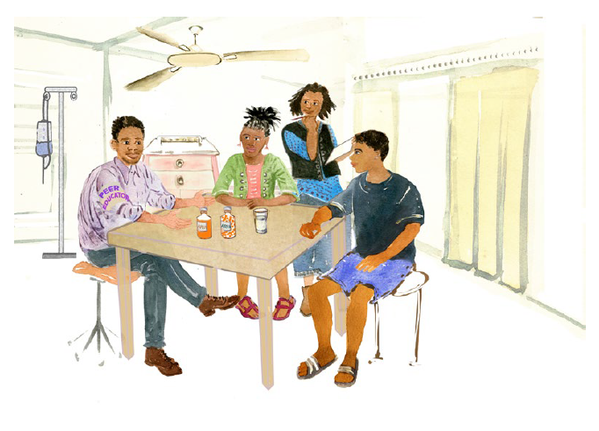
1. Tu commences à prendre des ARV
Les ARV empêchent le VIH de se multiplier, et te permettent donc d’être en meilleure santé.
Il est important de prendre les ARV tous les jours, conformément à l’ordonnance prescrite.
Dans six mois, nous contrôlerons ta charge virale pour voir si les ARV fonctionnent bien.

Slide 15
1. Tu commences à prendre des ARV
Image from card front
MESSAGES FORTS :
Les ARV empêchent le VIH de se multiplier, et te permettent donc d’être en meilleure santé.
Il est important de prendre les ARV tous les jours, conformément à l’ordonnance prescrite.
Dans six mois, nous contrôlerons ta charge virale pour voir si les ARV fonctionnent bien.
POINTS DE DISCUSSION :
Que sais-tu à propos des ARV ?
Il semblerait que tu connaisses certaines choses sur les ARV, à présent je vais t’aider à en apprendre davantage.
Lorsque le VIH est actif dans l’organisme il fabrique de nombreux virus, qui peuvent te rendre malade et risquent davantage de contaminer tes partenaires sexuels et de se transmettre entre la mère et l’enfant (TME) au cours de la grossesse et de l’allaitement.
Les ARV empêchent le VIH de se multiplier et te permettent de ne pas tomber malade.
Il est important de prendre les ARV tous les jours, conformément à l’ordonnance prescrite, pour faire en sorte qu’ils fonctionnent bien et empêchent le VIH de te faire du mal.
Les ARV ne traitent pas le VIH, c’est pourquoi tu dois continuer à les prendre.
Nous effectuerons un test appelé la charge virale dans six mois pour voir si les ARV fonctionnent bien. Si tu prends tes ARV tous les jours et s'ils fonctionnent bien, la charge virale sera normalement faible (inférieure à 1 000) après six mois de traitement.
Il vaut mieux prendre la dose en retard plutôt que de ne pas la prendre du tout.
La prise régulière de tes ARV et le maintien du virus à un faible niveau dans ton organisme présentent de nombreux avantages :
Ton esprit reste en bonne santé. Une faible charge virale empêche le VIH d’endommager ton cerveau et préserve ta mémoire, ton intelligence et ta capacité à résoudre des problèmes.
Une faible charge virale peut permettre à tes cellules qui combattent les maladies, les CD4, d’augmenter et de t’empêcher de tomber malade, prévenant ainsi la survenue d’autres maladies graves.
Il n’y a pas de visites supplémentaires à la clinique.
Tu restes fort(e) physiquement et psychologiquement. Une faible charge virale peut t’aider à bien grandir et à éviter des problèmes d’humeur comme la dépression et l’anxiété.
Tes partenaires sexuels restent en bonne santé. Une faible charge virale peut réduire le risque de transmission du VIH à un partenaire sexuel.
Instructions pour le professionnel
Voici quelques conseils pour vous présenter à un(e) patient(e) adolescent(e).
Découvrez ce qui est important pour lui. « Qu’est-ce que tu aimes faire pendant ton temps libre ? »
Intéressez-vous à ses réponses. « J’aimerais en savoir plus. »
Récapitulatif
Selon toi, en quoi la prise de tes ARV tous les jours sera-t-elle difficile ?
Avec tes propres mots, explique-moi ce que font les ARV ?
Parmi les avantages d'une faible charge virale, est-ce que certains t’ont surpris ou as-tu des questions sur certains d’entre eux ?

Slide 16
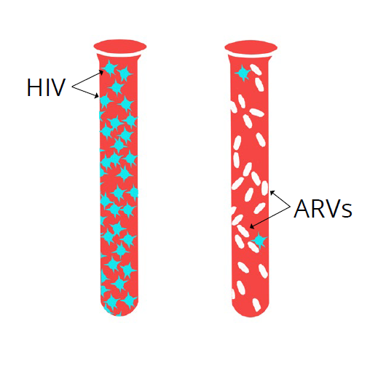
2. Qu’est-ce qu’une charge virale ?
Les ARV empêchent le VIH de se multiplier. Le virus ne peut donc pas te faire de mal et tu es en meilleure santé.
La charge virale mesure la quantité de VIH dans le sang et l’efficacité des ARV.
Il est très important de connaître les résultats de ta charge virale, donc fais en sorte de revenir et de demander les résultats de ta charge virale.

Slide 17
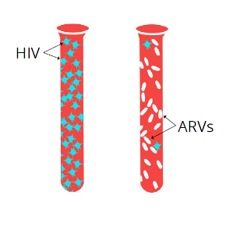
2. Qu’est-ce qu’une charge virale ?
Image from card front
MESSAGES FORTS :
Les ARV empêchent le VIH de se multiplier. Le virus ne peut donc pas te faire de mal et tu es en meilleure santé.
La charge virale mesure la quantité de VIH dans le sang et l’efficacité des ARV.
Il est très important de connaître les résultats de ta charge virale. N’oublie pas de revenir et de demander les résultats de ta charge virale.
POINTS DE DISCUSSION :
Le test de la « charge virale » nous indique la quantité de virus présente dans une goutte de sang.
Les ARV empêchent le VIH de se multiplier et diminuent la charge virale.
Si ta charge virale est élevée, tu peux ne pas sembler malade, mais le virus détruit ton organisme.
Le test de la charge virale nous dit si les ARV luttent contre la multiplication du VIH.
N’oublie pas, les ARV ne traitent pas le VIH, tu dois donc continuer à les prendre.
Si les ARV fonctionnent bien, et que tu les prends tous les jours, la charge virale sera normalement faible (inférieure à 1 000) après six mois de traitement.
Reviens dans _____ semaines pour récupérer les résultats de ta charge virale.
Récapitulatif
Avec tes propres mots, explique-moi ce qu’est une charge virale.
Comment une charge virale faible peut-elle t’aider ?
Quand reviendras-tu chercher les résultats de ta charge virale ?
Instructions pour le professionnel
Conseil : les adolescents ne veulent pas être « sermonnés ». Il est important de les faire participer à la décision d’apprendre de nouvelles informations. Par exemple :
Demandez : « Que sais-tu à propos de la charge virale ? »
Confirmez que vous écoutez : « On en parle beaucoup mais tu n’es pas sûr(e) de savoir exactement ce que c’est, hein ? »
Demandez : « Voudrais-tu en savoir plus sur ce test et la raison pour laquelle nous pensons qu’il est important pour te permettre de rester en bonne santé ? »
Demandez : « As-tu des questions sur ces informations ? » « Certains de ces avantages te semblent-ils importants ? » « Est-ce que ces informations ont changé ta perception des ARV ? »

Slide 18
3. En quoi une charge virale faible est une bonne chose ?
Pendant un temps, on se sent souvent bien, même lorsque la charge virale est élevée, alors pourquoi une charge virale faible est-elle importante ?

Slide 19
3. En quoi une charge virale faible est une bonne chose ?
Image from card front
MESSAGES FORTS :
Pendant un temps, on se sent souvent bien, même lorsque la charge virale est élevée, alors pourquoi une charge virale faible est-elle importante ?
POINTS DE DISCUSSION :
Qu’est-ce qui serait mieux pour toi si tu avais une charge virale faible ?
Laissez la personne répondre. Ce doit être un dialogue. N’oubliez pas, utilisez l'écoute active et la synthèse pour vérifier que vous comprenez ce qu’on vous dit.
Exemple : « Si j’ai bien compris, le fait que ton partenaire reste en bonne santé est réellement important pour toi. » « Tu dis que _____ est quelque chose de vraiment important pour toi. Si tu prends tes ARV tu pourras continuer à le faire. »
Le maintien du virus à un faible niveau dans ton organisme présente de nombreux avantages :
Ton esprit reste en bonne santé. Une charge virale faible empêche le VIH d’endommager ton cerveau et préserve ta mémoire, ton intelligence et ta capacité à résoudre des problèmes.
D’autres maladies graves ne peuvent pas survenir. Une faible charge virale peut permettre à tes cellules qui combattent les maladies, les CD4, d’augmenter et de t’empêcher de tomber malade.
Il n’y a pas de visites supplémentaires à la clinique.
Tu restes fort(e) physiquement et psychologiquement. Une faible charge virale peut t’aider à bien grandir et à éviter des problèmes d’humeur comme la dépression et l’anxiété.
Tes partenaires sexuels restent en bonne santé. Une faible charge virale peut réduire le risque de transmission du VIH à un partenaire sexuel.
Récapitulatif
Pour toi, quels autres avantages présentent les ARV et le maintien du virus à un faible niveau ?
Parmi ces avantages, est-ce que certains t’ont surpris ou as-tu des questions sur certains d’entre eux ?

Slide 20
4. La charge virale est FAIBLE
Une charge virale faible signifie que tu prends tes ARV et qu’ils agissent.
Cela ne veut pas dire que tu peux arrêter les ARV.
Continue de prendre tes ARV tous les jours !
Continue comme ça !

Slide 21
4. La charge virale est FAIBLE
Image from card front
MESSAGES FORTS :
Une charge virale faible signifie que tu prends tes ARV et qu’ils agissent.
Cela ne veut pas dire que tu peux arrêter les ARV.
Continue de prendre tes ARV tous les jours !
Continue comme ça !
POINTS DE DISCUSSION :
Tu as une charge virale faible !
De nombreuses personnes ont du mal à prendre leurs médicaments. Comment as-tu si bien réussi ? (Souriez et complimentez la personne pour ses efforts).
Une charge virale faible (inférieure à 1 000) [insérer le résultat du patient ici] indique que tu prends bien tes ARV et que les médicaments agissent.
Cela ne veut pas dire que tu peux arrêter les ARV.
Il est important de continuer à prendre tes ARV systématiquement tous les jours afin d’empêcher le virus de se reproduire, de rester en bonne santé, et d’éviter la transmission du virus à tes partenaires sexuels ou à ton bébé (pour les adolescentes enceintes).
Posez ces questions pour faire le point sur la réussite :
Je peux voir d’après les résultats du test que tu te débrouilles très bien. Qu’est-ce qui t’a aidé(e) à penser à prendre tes ARV ?
Est-ce que, parfois, certaines choses t’ont rendu la tâche difficile ?
As-tu eu du mal à te souvenir de les prendre ?
Dans l’avenir, qu’est-ce qui pourrait t’empêcher de les prendre ?
Récapitulatif
Que signifie une charge virale faible ?
Pourquoi est-il important de prendre tes ARV tous les jours ?

Slide 22
5. Maintenir le virus à un faible niveau
Ta charge virale est faible, tu protèges donc ta santé, tes partenaires et ton cerveau.
C’est difficile de continuer à prendre les ARV, même avec tous ces avantages, en particulier quand plein de choses changent dans ta vie.

Slide 23
5. Maintenir le virus à un faible niveau
Image from card front
MESSAGES FORTS :
Ta charge virale est faible, tu protèges donc ta santé, tes partenaires et ton cerveau.
C’est difficile de continuer à prendre les ARV, même avec tous ces avantages, en particulier quand plein de choses changent dans ta vie.
POINTS DE DISCUSSION :
Est-ce que quelqu’un t’aide à prendre tes ARV ? Dis-moi comment ça se passe.
Selon toi, comment les choses pourraient évoluer ?
Qui sait que tu es séropositif/séropositive ?
Qui pourrait être une bonne source de soutien pour t’aider à gérer ta séropositivité ?
Vis-tu actuellement des changements ?
Dans quelle mesure penses-tu que ces changements pourraient influer sur la prise de tes ARV ?
Conseils supplémentaires :
Mets tes ARV dans un endroit facile à retenir, près de quelque chose que tu utilises tous les jours, et laisses-y une bouteille d’eau si nécessaire.
Programme une alarme sur ton téléphone pour te rappeler de prendre tes médicaments.
Prends tes ARV avec toi ; en cas d'oubli avant de partir pour la journée, tu en auras sous la main.
Utilise des piluliers et un calendrier pour marquer et garder une trace du moment où tu as pris tes médicaments pour la journée.
Demande des médicaments supplémentaires si les écarts entre les réapprovisionnements posent problème.
Si quelqu’un te demande de partager tes médicaments, aide cette personne à trouver une clinique et une assistance. En cas de partage, les médicaments ne feront effet à aucun de vous deux.
Récapitulatif
Penses-tu que les ARV vont t’aider ?
Prends-tu d’autres traitements pour lutter contre le VIH ?
Te fais-tu aider par quelqu’un en dehors de cette clinique pour ton VIH ?
Instructions pour le professionnel
Vérifier les autres croyances en matière de santé ou les difficultés liées à l'annonce/la confidentialité. Passer en revue la carte 16 (Comprendre tes ARV), la carte 19 (À qui se confier et pourquoi), ou la carte 20 (Prendre tes ARV en main) peut s’avérer utile dans ces domaines.

Slide 24
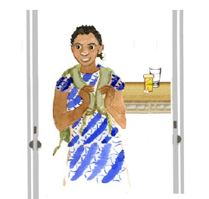
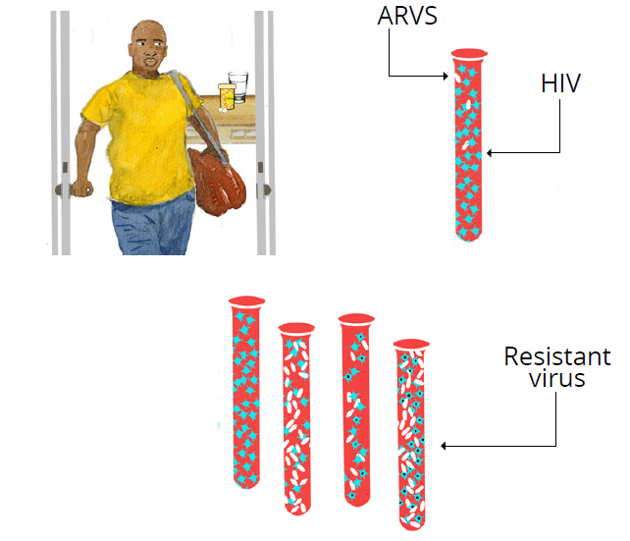
6. La charge virale est ÉLEVÉE
Le VIH n’est pas contrôlé et il détruit ton organisme et ton cerveau.
Tu ne prends peut-être pas toutes tes doses d’ARV.
Le virus peut être résistant ; il peut avoir évolué et, dans ce cas, les ARV n’agissent plus.
Virus résistant

Slide 25
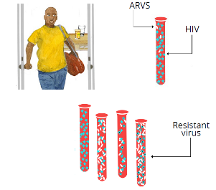
6. La charge virale est ÉLEVÉE
Image from card front
MESSAGES FORTS :
Le VIH n’est pas contrôlé et il détruit ton organisme et ton cerveau.
Tu ne prends peut-être pas toutes tes doses d’ARV.
Le virus peut être résistant ; il peut avoir évolué et, dans ce cas, les ARV n’agissent plus.
POINTS DE DISCUSSION :
Le résultat du test de la charge virale est élevé [insérer le résultat du patient], l’objectif est de le maintenir en-dessous de 1 000.
Cela signifie que le VIH se multiplie dans l’organisme.
Sans doute parce que tu ne prends pas correctement tes ARV.
Avec une telle quantité de virus dans le sang, ton système immunitaire (tes défenses) s’affaiblit et le nombre de cellules CD4 diminue. Cela peut nuire au cerveau, au cœur, au foie et aux reins, et te rendre malade.
Si les ARV ne sont pas pris correctement, le virus peut évoluer et devenir « résistant » aux ARV, ce qui signifie que même s'ils sont bien pris, ils n’auront plus aucun effet.
Pour éviter que tu ne tombes malade ou que tu ne transmettes le virus à tes partenaires, il est important d’empêcher le virus de se reproduire.
Récapitulatif
Quelles sont les raisons possibles d'une charge virale élevée ?
Que peut-il se passer lorsque ta charge virale est élevée ?
Quel est l’avantage d’une charge virale faible ?
Dans quelle mesure est-ce important pour ta santé à long terme ?
Selon toi, que se passe-t-il si tu ne prends pas tes ARV régulièrement ?
Instructions pour le professionnel
Penser à utiliser un langage objectif et respectueux – ne pas culpabiliser ou critiquer :
« Je suis ravi(e) que tu sois venu(e) chercher les résultats du test de ta charge virale. Maintenant nous pouvons t’aider à faire baisser ta charge virale. »

Slide 26
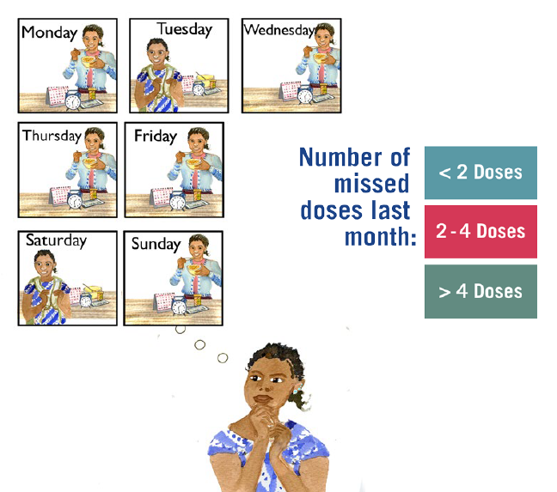
7. Comment prends-tu tes ARV ?
Lundi
Mardi
Mercredi
C’est parfois difficile de prendre les ARV tous les jours.
Ensemble, nous allons voir à quelle fréquence tu prends tes ARV et comment nous pouvons améliorer les choses.
Jeudi
Vendredi
Nombre de doses manquées le mois dernier
Samedi
Dimanche

Slide 27
7. Comment prends-tu tes ARV ?
Image from card front
MESSAGES FORTS :
C’est parfois difficile de prendre les ARV tous les jours.
Ensemble, nous allons voir à quelle fréquence tu prends tes ARV et comment nous pouvons améliorer les choses.
POINTS DE DISCUSSION :
Certaines personnes éprouvent des difficultés à prendre leurs ARV tous les jours.
Un jour ou l’autre, ça arrive à tout le monde d’avoir du mal à prendre ses comprimés.
Repense à la SEMAINE qui vient de s’écouler, combien de doses (jours) d’ARV penses-tu avoir oubliées ?
C’était une semaine habituelle ?
Et le mois dernier ?
Instructions pour le professionnel
Déterminer l’observance
Demander au/à la patient(e) de repenser à la semaine précédente et au nombre de doses qu’il/elle a oubliées.
Demander si c’est habituel.
Déterminer le nombre de doses oubliées lors du mois précédent.
À l’aide du tableau à gauche, déterminer si l’observance du/de la patiente(e) est bonne, assez bonne ou médiocre.
Renouvellement des médicaments
Passer en revue les informations relatives au renouvellement des médicaments si elles sont disponibles ou demander au/à la patient(e) quand a eu lieu le dernier renouvellement.
Des renouvellements retardés ou irréguliers peuvent indiquer des problèmes d'observance.
Nombre de doses oubliées par mois | Type d'observance
Patients prenant une dose quotidienne
< 2 doses | Bonne
2 à 4 doses | Assez bonne
< 4 doses | Médiocre
Patients prenant deux doses quotidiennes
< 4 doses | Bonne
4 à 8 doses | Assez bonne
< 8 doses | Médiocre
Documentation
Compléter la première colonne de la session d’amélioration de l’observance n° 1 dans le Plan d’amélioration de l’observance et indiquer si l’observance est bonne, assez bonne ou médiocre, en fonction du nombre de doses oubliées par mois (d’après le tableau).

Slide 28
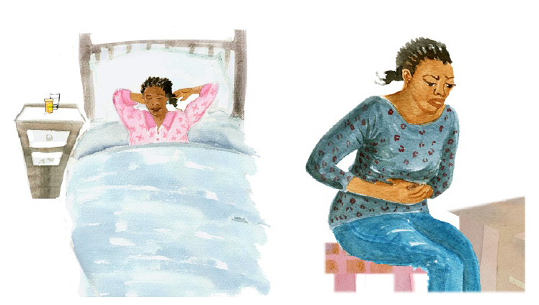
8. Pourquoi as-tu du mal à prendre tes ARV ?
Ensemble, nous allons examiner la façon dont tu prends tes ARV.

Slide 29
8. Pourquoi as-tu du mal à prendre tes ARV ?
Image from card front
MESSAGES FORTS :
Ensemble, nous allons examiner la façon dont tu prends tes ARV.
POINTS DE DISCUSSION :
C’est super que tu sois revenu(e) chercher tes résultats. En revenant, tu prends des mesures pour améliorer ta santé.
J’aimerais discuter plus en détail avec toi des difficultés que tu peux rencontrer pour prendre tes ARV.
N'hésite pas à me faire part des difficultés que tu rencontres ; je te dis ça parce que je veux trouver des solutions pour te faciliter la tâche.
Peux-tu te rappeler et décrire les circonstances de la dernière dose oubliée ?
Instructions pour le professionnel
Étudier les obstacles et les difficultés avec le/la patient(e).
OBSTACLES | QUESTIONS POUR ÉVALUER LES OBSTACLES
PERSONNELS
Stigmatisation et discrimination | Crains-tu que les gens découvrent ta séropositivité ? Est-ce que ça t’empêche de venir au centre de santé ou de prendre tes ARV ?
Manque de connaissances | Peux-tu me donner les noms de tes ARV ? Comment comprends-tu la façon dont tu dois prendre tes ARV (par exemple le moment de la journée, la quantité [si forme liquide], combien [si comprimés]) ? Comment comprends-tu l’objectif des ARV ?
Effets indésirables | Les ARV ont-ils un effet sur la façon dont tu te sens ? T’es-tu senti(e) malade à cause des ARV ? Si tel est le cas, décris les problèmes qu’ils ont causés (nausée, diarrhée, insomnie).
Oubli | As-tu déjà oublié ou oublies-tu souvent de prendre tes ARV ? Les prends-tu à un moment précis de la journée ? Quelle est ta méthode pour penser à prendre tes ARV ?
Amélioration de l’état de santé | Prends-tu tes ARV même quand tu te sens bien ?
Maladie physique | As-tu eu des maladies qui t’ont empêché(e) de prendre tes ARV ?
Consommation d’alcool/de drogue | Consommes-tu de l’alcool ou de la drogue ? As-tu l’impression que cela nuit à ta capacité de prendre tes ARV ?
Problèmes psychologiques/ dépression | Comment te sens-tu en général ? T’es-tu senti(e) triste ou désorienté(e) ? Dans ce cas, est-ce que cette humeur nuit à ta capacité de prendre tes ARV ?
Questions ouvertes (éviter les questions auxquelles on peut répondre par Oui/Non), par exemple :
Qu’est-ce qui rend difficile le fait de prendre des ARV tous les jours ?
Qu’as-tu déjà fait pour essayer de prendre tes ARV tous les jours ?
Selon toi, qu’est-ce qui pourrait se passer si tu continues à prendre tes ARV comme tu le fais actuellement ?
Documentation
Documenter les obstacles spécifiques identifiés avec le/la patient(e) dans le Plan d’amélioration de l’observance.

Slide 30
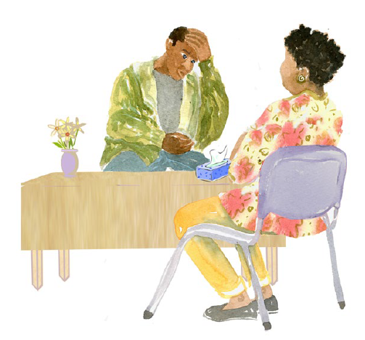
9. Pourquoi as-tu du mal à prendre tes ARV ?
Ensemble, nous allons examiner la façon dont tu prends tes ARV.

Slide 31
9. Pourquoi as-tu du mal à prendre tes ARV ?
Image from card front
POINTS DE DISCUSSION :
Continuons à examiner toutes les difficultés que tu peux rencontrer pour prendre tes ARV (obstacles personnels et familiaux).
MESSAGES FORTS :
Ensemble, nous allons examiner la façon dont tu prends tes ARV.
OBSTACLES | QUESTIONS POUR ÉVALUER LES OBSTACLES
PERSONNELS (suite)
Fardeau posologique | Le nombre de comprimés ou la quantité de liquide te pose-t-il problème ?
Comprimés perdus/finis | As-tu perdu ou as-tu été à court d’ARV ?
Problèmes de transport | As-tu des difficultés à te rendre au centre de santé pour chercher tes ARV ? Dans ce cas, quelles sont les raisons (éloignement, frais, emploi) ? Sais-tu comment aller au centre de santé ? De quelle aide as-tu besoin pour t'y rendre ?
Difficulté de planification | As-tu déjà été trop occupé(e) pour prendre tes ARV ou as-tu eu un changement d’emploi du temps qui a rendu difficile la prise de tes ARV ? Qui est chargé de fixer tes rendez-vous et d’en assurer le suivi ? Penses-tu savoir comment prendre un rendez-vous ? Quel numéro devrais-tu composer ? Qui devrais-tu demander ?
FAMILIAUX
Partage avec les autres | As-tu déjà partagé tes ARV avec d’autres ?
Crainte de l'annonce | As-tu révélé ta séropositivité à ta famille ou à ton partenaire ?
Relations avec la famille/le ou la partenaire | Ta famille ou ton/ta partenaire ont-ils été hostiles aux ARV ou t’ont-ils empêché(e) de prendre tes ARV ?
Incapacité à payer | Les frais du centre de santé ou autres t’ont-ils empêché(e) de prendre tes ARV ?
Insécurité alimentaire | Une mauvaise alimentation a-t-elle déjà été un problème pour la prise de tes ARV ?
Instructions pour le professionnel
À partir de ce que vous avez appris du/de la patient(e), récapitulez les obstacles spécifiques identifiés sur cette carte.
A : Affirmations, par exemple :
J’apprécie que tu sois capable d’être honnête sur ta façon de prendre tes ARV.
Tu es vraiment une personne pleine de ressources pour relever tous ces défis.
Tu t’es donné beaucoup de peine pour prendre tes médicaments malgré ces défis.
Documentation
Documenter les obstacles spécifiques identifiés avec le/la patient(e) dans le Plan d’amélioration de l’observance.

Slide 32
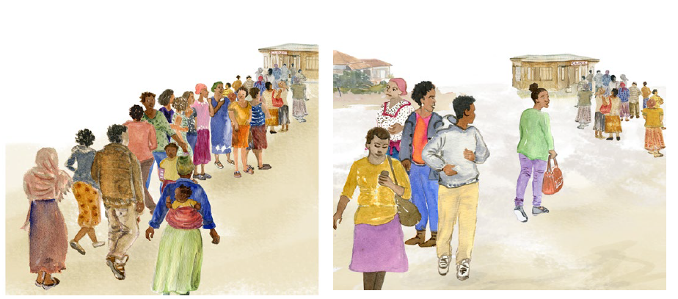
10. Pourquoi as-tu du mal à prendre tes ARV ?
Ensemble, nous allons examiner la façon dont tu prends tes ARV.

Slide 33
10. Pourquoi as-tu du mal à prendre tes ARV ?
Image from card front
MESSAGES FORTS :
Ensemble, nous allons examiner la façon dont tu prends tes ARV.
POINTS DE DISCUSSION :
Continuons à examiner toutes les difficultés que tu peux rencontrer pour prendre tes ARV (obstacles institutionnels et communautaires).
Instructions pour le professionnel
OBSTACLES | QUESTIONS POUR ÉVALUER LES OBSTACLES
INSTITUTIONNELS/COMMUNAUTAIRES
Rupture de stock de médicaments | Cela t’est-il déjà arrivé d’arriver au centre de santé et de constater qu'il n’y avait pas d’ARV, ou qu’on ne t’en donne qu’une petite quantité ?
Temps d’attente trop longs | As-tu déjà quitté le centre de santé avant d’avoir reçu tes ARV car les temps d’attente étaient trop longs ?
Stigmatisation et discrimination | Crains-tu que les gens de ta communauté découvrent ta séropositivité ? Est-ce que ça t’empêche de venir au centre de santé ou de prendre tes ARV ?
Crise politique/guerre/catastrophe naturelle | As-tu déjà pris des risques pour venir récupérer tes ARV au centre de santé ?
À partir de ce que vous avez appris du/de la patient(e), récapitulez les obstacles spécifiques identifiés sur cette carte grâce à l'écoute active ou des affirmations synthétiques, par exemple :
Donc tu as dit que tu étais en colère quand tu penses à tes ARV et que ça rend la tâche extrêmement difficile.
Voyons voir si j’ai bien tout compris jusqu’à présent. En raison de la grande distance que tu dois parcourir et des temps d’attente trop longs au centre de santé, tu as du mal à honorer tous tes rendez-vous.
Documentation
Documenter les obstacles spécifiques identifiés avec le/la patient(e) dans le Plan d’amélioration de l’observance.

Slide 34
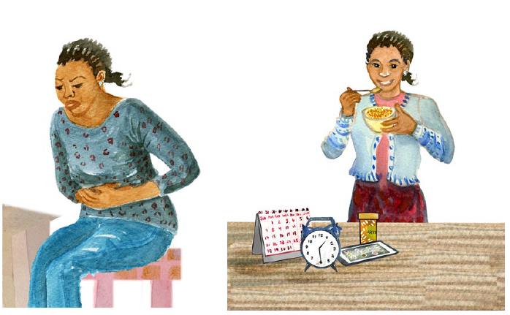
11. Conseils pour améliorer la prise des ARV
Ensemble, nous allons trouver des moyens pour que la prise de tes ARV soit plus facile.

Slide 35
11. Conseils pour améliorer la prise des ARV
Image from card front
MESSAGES FORTS :
Ensemble, nous allons trouver des moyens pour que la prise de tes ARV soit plus facile.
POINTS DE DISCUSSION :
J’apprécie que tu sois capable d’être honnête sur tes difficultés à prendre tes ARV.
Si j’ai bien compris ce que tu as dit… (résumer les difficultés et obstacles principaux).
Voyons ensemble comment nous pouvons faire en sorte que la prise de tes ARV soit plus facile.
As-tu des idées pour chacun des obstacles que nous avons abordés ?
L’oubli de deux ou trois doses sur un mois peut entraver l’action des médicaments.
OBSTACLES | INTERVENTIONS POUR SURMONTER LES OBSTACLES ET AMÉLIORER L’OBSERVANCE
PERSONNELS
Manque de connaissances | Conseils individuels pour la formation de base au VIH/aux ARV | Groupe de soutien par les pairs/Conseils en groupe | Instructions écrites
Effets indésirables | Nausée → prendre les ARV pendant les repas et avec un antivomitif Céphalée → prendre du paracétamol et effectuer un dépistage de la méningite | Diarrhée → prendre un anti-diarrhéique une fois les infections écartées et s’hydrater Fatigue → vérifier le taux d’hémoglobine, envisager un traitement de substitution en cas de prise d’AZT | Anxiété/dépression → prendre les ARV au coucher
Oubli | Pilulier Compagnon ou accompagnateur de traitement Thérapie sous observation directe | Échéancier de traitement visuel (calendrier, journal/registre) Annonce du nombre de comprimés lors de la session suivante | Dispositifs de rappel (appels téléphoniques, SMS, alarme, par exemple) Prendre les comprimés en retard, ne pas rater une dose
Amélioration de l’état de santé | Formation de base au VIH/aux ARV
Maladie physique | Prise en charge au centre de santé pour lutter contre les affections concomitantes | Thérapie sous observation directe | Compagnon de traitement
Instructions pour le professionnel
Après avoir donné un conseil, demander s’il paraît utile ou s’il y a des questions :
« Quelle est, selon toi, la probabilité que cela t’aide ? »
Quelle est la probabilité que tu essaies... ? »
« As-tu des questions sur... ? »
Documentation
Documenter les interventions prévues pour surmonter les obstacles identifiés par le/la patient(e) dans le Plan l’amélioration de l'observance.

Slide 36
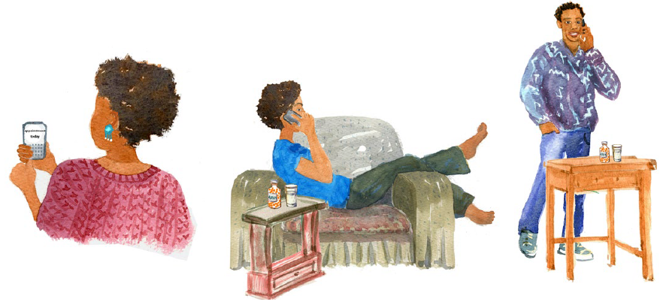
12. Conseils pour améliorer la prise des ARV
Ensemble, nous allons trouver des moyens pour que la prise de tes ARV soit plus facile.

Slide 37
12. Conseils pour améliorer la prise des ARV
Image from card front
MESSAGES FORTS :
Ensemble, nous allons trouver des moyens pour que la prise de tes ARV soit plus facile.
POINTS DE DISCUSSION :
Continuons à voir comment nous pouvons faire en sorte que la prise de tes ARV soit plus efficace (au niveau personnel).
OBSTACLES | INTERVENTIONS POUR SURMONTER LES OBSTACLES ET AMÉLIORER L’OBSERVANCE
PERSONNELS (suite)
Dépression | Dépistage et prise en charge de la dépression | Conseils individuels Groupe de soutien par des pairs | Compagnon de traitement
Fardeau posologique | Passage à une association fixe ou une prise quotidienne si possible
Comprimés perdus/finis | Fourniture supplémentaire de comprimés | Groupe de renouvellement des médicaments | Apprendre au/à la patient(e) à alerter le centre si cela se produit
Problèmes de transport | Groupe de renouvellement des médicaments | Fourniture des ARV nécessaires pour trois mois de traitement si possible | Groupe de soutien au TAR
Croyances en matière de santé | Conseils individuels pour la formation de base au VIH/aux ARV | Conseils en groupe | Groupe de soutien par des pairs
Difficulté de planification | Éducation (associer à une tâche quotidienne telle que l’heure du coucher ou le brossage de dents) Fourniture des ARV nécessaires pour trois mois de traitement si possible | Dispositifs de rappel (appels téléphoniques, SMS, alarme, par exemple) Groupe de soutien au TAR | Compagnon de traitement Garder quelques doses d’ARV à des endroits différents (au travail par exemple) pour un accès facile
Consommation d’alcool ou de drogues | Traitement de substitution aux opiacés Conseils individuels | Thérapie sous observation directe | Groupe de soutien par des pairs
Instructions pour le professionnel
Collaborer pour trouver des solutions, par exemple :
« Qu’as-tu déjà essayé ? »
« Tu as beaucoup réfléchi à ça, quelles sont les autres solutions pour résoudre ce problème ? »
Documentation
Documenter les interventions prévues pour surmonter les obstacles identifiés par le/la patient(e) dans le Plan l’amélioration de l'observance.

Slide 38
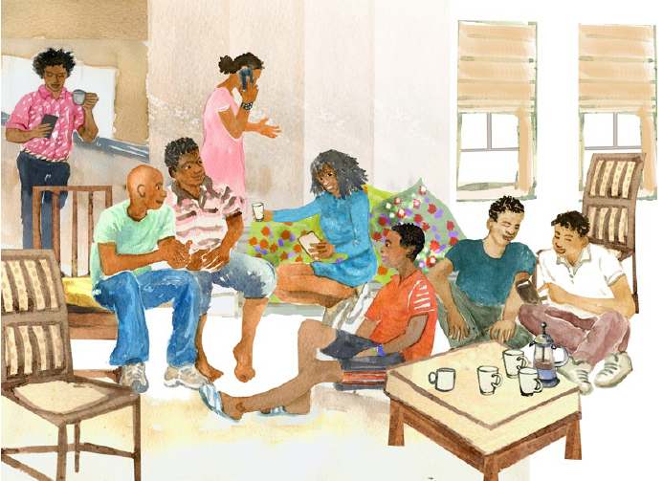
13. Conseils pour améliorer la prise des ARV
Ensemble, nous allons trouver des moyens pour que la prise de tes ARV soit plus facile.

Slide 39
13. Conseils pour améliorer la prise des ARV
Image from card front
MESSAGES FORTS :
Ensemble, nous allons trouver des moyens pour que la prise de tes ARV soit plus facile.
POINTS DE DISCUSSION :
Continuons à voir comment nous pouvons faire en sorte que la prise de tes ARV soit plus efficace (au niveau familial et institutionnel/communautaire).
OBSTACLES |  | INTERVENTIONS POUR SURMONTER LES OBSTACLES ET AMÉLIORER L’OBSERVANCE
FAMILIAUX
Partage avec les autres |  | Conseils individuels pour la formation de base au VIH/aux ARV | Conseils en groupe | Faciliter l’inscription aux soins/à la prophylaxie avant exposition (PrEP) pour les membres de la famille
Crainte de l'annonce |  | Conseils individuels Compagnon de traitement Conseils en groupe et test | Conseils en groupe Flacon de comprimés non identifié | Groupe de soutien par des pairs Groupe de soutien au TAR
Relations avec la famille/le ou la partenaire |  | Conseils en groupe
Incapacité à payer |  | Contacter le travailleur social, le professionnel compétent ou l’ONG
Insécurité alimentaire |  | Contacter le travailleur social, le professionnel compétent ou l’ONG
INSTITUTIONNELS/COMMUNAUTAIRES
Temps d’attente trop longs | Soins au sein de la communauté ou prodigués par des infirmiers |  | Fourniture des ARV nécessaires pour trois mois de traitement si possible | Groupe de soutien au TAR
Stigmatisation et discrimination | Conseils individuels/en groupe |  | Groupe de soutien par des pairs | Groupe de lutte contre le VIH
Crise politique/guerre/catastrophe naturelle | Conseils individuels |  | Gestion des cas
Instructions pour le professionnel
Proposer des suggestions pour surmonter les obstacles spécifiques qui ont été identifiés.
Documentation
Documenter les interventions et les éventuelles orientations nécessaires dans le Plan d’amélioration de l'observance.
Récapituler les résultats et le plan élaboré. Faire répéter le plan au/à la patient(e).
Indiquer au/à la patient(e) la prochaine date de suivi et s'il s’agira d'une autre session liée à l’observance ou d’un nouveau test de la charge virale.

Slide 40
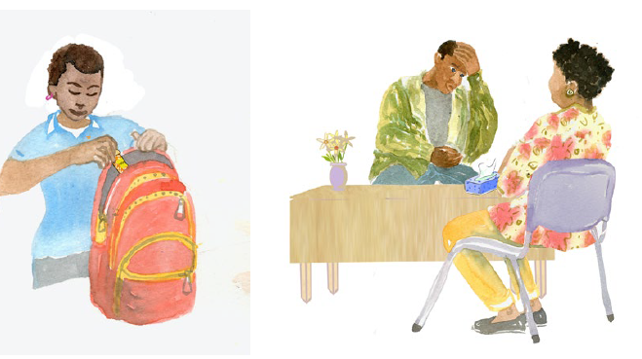
14. Aide supplémentaire pour prendre les ARV
Ensemble, nous allons trouver des moyens pour que la prise de tes ARV soit plus facile.

Slide 41
14. Aide supplémentaire pour prendre les ARV
Image from card front
MESSAGES FORTS :
Ensemble, nous allons trouver des moyens pour que la prise de tes ARV soit plus facile.
POINTS DE DISCUSSION :
Regardons d'un peu plus près quelques-uns des obstacles qui s’opposent souvent à la prise des ARV.
Parmi les points abordés, qu’est-ce qui te pose le plus grand problème lorsqu’il s’agit de prendre tes ARV ?
Voici ce que j’ai compris. Dis-moi si j’ai bien tout compris. [Revenir sur les difficultés identifiées]
Aller à la carte 15 (intitulée Penser à prendre tes ARV) pour les « oublis »
Aller à la carte 16 (intitulée Comprendre les ARV) pour les « connaissances »
Aller à la carte 17 (intitulée Faciliter la tâche) pour les « effets indésirables », les « problèmes émotionnels » ou le « fardeau posologique »
Aller à la carte 18 (intitulée Conseils pour avaler des comprimés) pour la « difficulté à avaler des comprimés »
Aller à la carte 19 (intitulée À qui se confier et pourquoi) pour « l'annonce »
POUR TOUS LES ADOLESCENTS aller à la carte 20 (intitulée Prendre en main tes ARV) après avoir examiné d’autres interventions.

Slide 42
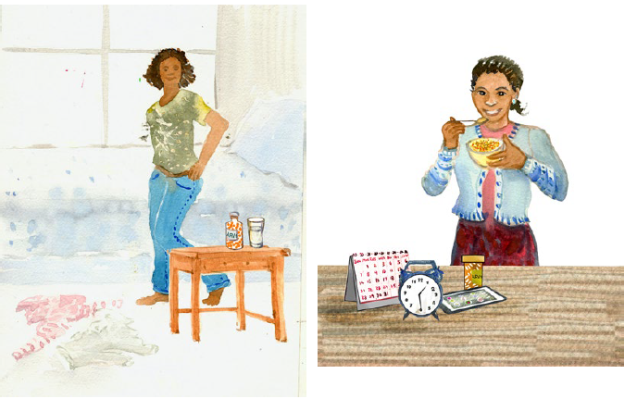
15. Penser à prendre ses ARV
Il peut être difficile de toujours penser à prendre ses ARV.
L’oubli de doses d’ARV peut expliquer une charge virale élevée et peut te faire du mal.

Slide 43
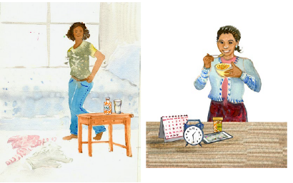
15. Penser à prendre ses ARV
Image from card front
MESSAGES FORTS :
Il peut être difficile de toujours penser à prendre ses ARV.
L’oubli de doses d’ARV peut expliquer une charge virale élevée et peut te faire du mal.
POINTS DE DISCUSSION :
Qu’as-tu déjà essayé de faire pour t’aider à y penser ?
Je veux m’assurer d’avoir bien compris. Si j’ai bien compris selon toi [circonstance de l’oubli de doses]. Voici quelques éléments que d’autres ont trouvé utiles :
Mets tes ARV dans un endroit facile à retenir, près de quelque chose que tu utilises tous les jours, et laisses-y une bouteille d’eau si nécessaire.
Programme une alarme sur ton téléphone pour penser à prendre tes ARV.
Aider l’adolescent à programmer une alarme sur le téléphone et lui montrer comment le faire s'il ne sait pas.
Prends tes ARV avec toi ; en cas d'oubli avant de partir pour la journée, tu en auras sous la main.
Utilise des piluliers et un calendrier pour marquer et garder trace du moment où tu as pris tes ARV pour la journée.
Si tu ne peux pas retourner au centre de santé à temps pour les prochains renouvellements, demande des ARV supplémentaires.
Demandez : « Est-ce que quelqu’un peut t’aider à penser à prendre tes ARV ? »
Récapitulatif
Il peut être difficile de se rappeler de prendre ses ARV. J’aimerais vérifier avec toi quelques-uns des points dont nous avons discutés.
Quels changements prévois-tu de faire pour t’aider à penser à tes ARV ?
Comment peux-tu savoir si tu as pris ou non tes médicaments ?
Instructions pour le professionnel
Identifier avec le/la patient(e) une activité quotidienne au moment de laquelle il/elle peut prévoir de prendre ses comprimés.
S’il existe d’autres ressources comme la thérapie sous observation directe, le soutien des pairs, l’administration des médicaments par l’école, ou d’autres aides en la matière, évaluer la nécessité et en discuter avec le/la patient(e).
Documentation
Documenter les interventions prévues pour surmonter les obstacles identifiés par le/la patient(e) dans le Plan l’amélioration de l'observance.

Slide 44
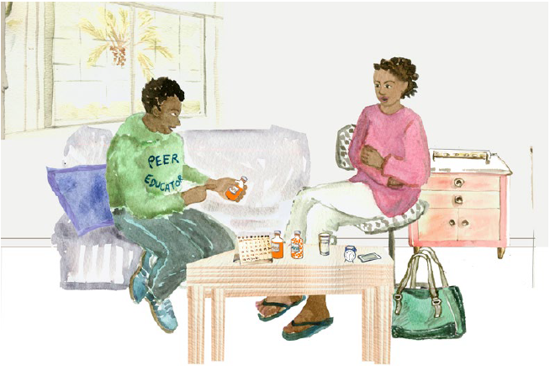
16. Comprendre tes ARV
Pour bien prendre tes ARV, il est important que tu saches comment ils agissent, la meilleure façon de les prendre tous les jours et comment éviter ou gérer les effets indésirables.

Slide 45
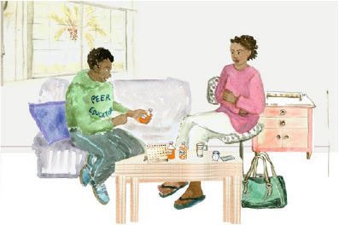
16. Comprendre tes ARV
Image from card front
MESSAGES FORTS :
Pour bien prendre tes ARV, il est important que tu saches comment ils agissent, la meilleure façon de les prendre tous les jours et comment éviter ou gérer les effets indésirables.
POINTS DE DISCUSSION :
Dans quel domaine le/la patient(e) a-t-il/elle le plus de difficulté ?
Noms et fréquence des médicaments
→ Donner des informations et des points sur les faits.
Comment agissent les médicaments
→ Revoir les cartes des visites précédentes ou répondre aux questions.
Croyances en matière de santé
→ Indiquer au/à la patient(e) de prendre ses ARV qu’il/elle se sente bien ou malade, sauf contre-indication d'un médecin.
→Vérifier les croyances spécifiques sur les ARV et la santé, par exemple:
« As-tu entendu d’autres personnes dire du mal des ARV ? »
« Selon toi, existe-t-il des remèdes plus efficaces que les ARV ? »
Récapitulatif
Récapitulons ensemble ces instructions pour voir si tu as des questions.
Peux-tu m’expliquer comment, selon toi, les ARV agissent et comment tu es censé(e) les prendre ? Quels conseils pour éviter les effets indésirables as-tu retenus ?
Si des ressources écrites sont disponibles, les fournir au/à la patient(e).
Documentation
Documenter les interventions prévues pour surmonter les obstacles identifiés par le/la patient(e) dans le Plan l’amélioration de l'observance.

Slide 46
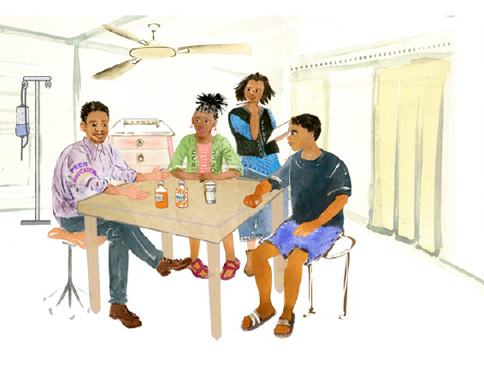
17. Simplifier la tâche
Il est difficile de prendre des ARV car toutes les bonnes choses arrivent toujours « plus tard ».
Parfois, des choses pénibles liées aux ARV surviennent aujourd'hui, comme les effets indésirables.
Voyons comment nous pouvons faire en sorte que la prise de tes ARV soit plus facile.

Slide 47
17. Simplifier la tâche
Image from card front
MESSAGES FORTS :
Il est difficile de prendre des ARV car toutes les bonnes choses arrivent toujours « plus tard ».
Parfois, des choses pénibles liées aux ARV surviennent aujourd'hui, comme les effets indésirables.
Voyons comment nous pouvons faire en sorte que la prise de tes ARV soit plus facile.
POINTS DE DISCUSSION :
Gérer les effets indésirables :
Prendre en mangeant (nausée/céphalée).
Prendre le soir (somnolence/humeur).
Gérer les émotions :
De nombreuses personnes sont en colère, tristes ou effrayées d’être séropositives.
Être contrarié(s) par les ARV peut rendre difficile le fait de les prendre tous les jours. Parfois, en prenant une dose, les gens pensent « je déteste devoir prendre ça ». Est-ce que ça t’arrive ?
Difficulté à prendre les comprimés :
Mange des aliments solides au goût agréable immédiatement après avoir avalé la dose pour en masquer le goût (un bonbon à la menthe ou sucré, par exemple).
Suis les conseils pour t’entraîner à avaler des comprimés (voir carte 18).
Mets le comprimé dans une petite quantité d’aliments mous (du miel ou du jambon) sur une cuillère.
Autres conseils :
Associe la prise de médicaments à quelque chose de joyeux ou de positif.
Prends tes médicaments avec une friandise.
Pense à des choses du genre « Je préserve ma santé » ou « Je prends soin de mon corps ».
Parle et partage avec des amis de confiance et/ou ta famille pour obtenir du soutien.
Documentation
Documenter les interventions prévues pour surmonter les obstacles identifiés par le/la patient(e) dans le Plan l’amélioration de l'observance.

Slide 48
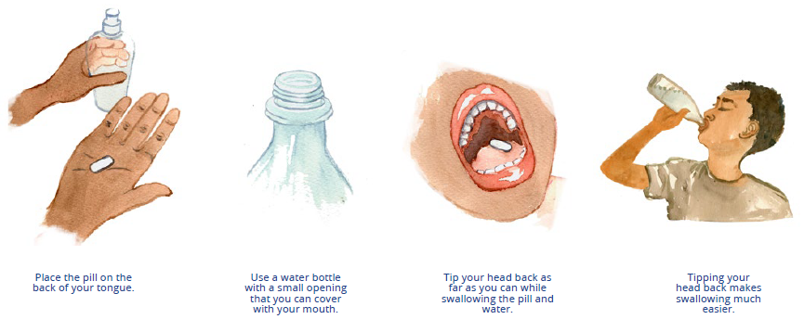
18. Conseils pour avaler les comprimés
Place le comprimé à l’arrière de ta langue.
Utilise une bouteille d’eau avec un petit goulot que tu peux covrir avec ta bouche.
Mets ta tête en arrière le plus loin possible tout en avalant le comprimé et l’eau.
La fait de pencher ta tête en arrière te permettra d’avaler beacoup plus facilement.
Utiliser une bouteille d’eau est un bon moyen d’aider à avaler des comprimés.

Slide 49
18. Conseils pour avaler les comprimés
Image from card front
MESSAGES FORTS :
Utiliser une bouteille d’eau est un bon moyen pour avaler des comprimés.
Place le comprimé à l’arrière de ta langue.
Utilise une bouteille d’eau avec un petit goulot que tu peux couvrir avec ta bouche.
Mets ta tête en arrière le plus loin possible tout en avalant le comprimé et l’eau.
Le fait de pencher ta tête en arrière te permettra d’avaler beaucoup plus facilement.

Slide 50
19. À qui se confier et pourquoi
Partager ta situation avec quelqu’un en qui tu as confiance peut t’aider à prendre tes ARV tous les jours.

Slide 51
19. À qui se confier et pourquoi
Image from card front
MESSAGES FORTS :
Partager ta situation avec quelqu’un en qui tu as confiance peut t’aider à prendre tes ARV tous les jours.
POINTS DE DISCUSSION :
Moyens de protéger son intimité :
Utiliser un flacon de comprimés non identifié.
Utiliser des piluliers plutôt que des flacons.
Réfléchir à des endroits où le/la patient(e) peut conserver ses ARV à l’abri du regard, tout en les voyant/en y ayant accès facilement.
Étudier les façons de décider avec qui partager le diagnostic et comment :
Selon toi, quelles sont les caractéristiques qui déterminent la bonne personne avec qui partager ta situation ?
Quels sont les avantages que quelqu’un connaisse ta situation ?
Comment peux-tu décider de faire ou non confiance à quelqu’un ?
As-tu peur de souffrir si tu révèles ta séropositivité ?
Si le/la patient(e) a un partenaire :
Quel pourrait être l’avantage pour ton/ta partenaire que tu prennes tes ARV tous les jours ?
Comment, selon toi, ton/ta partenaire pourrait t’aider à prendre tes ARV ?
Documentation
Documenter les interventions prévues pour surmonter les obstacles identifiés par le/la patient(e) dans le Plan l’amélioration de l'observance.

Slide 52
20. Prendre tes ARV en main
En prenant tes ARV en main, tu te prépares à mener une vie saine.
La plupart des gens trouvent qu’il est utile d’être accompagné, même si tu prends les choses en main.

Slide 53
20. Prendre tes ARV en main
Image from card front
MESSAGES FORTS :
Partager ta situation avec quelqu’un en qui tu as confiance peut t’aider à prendre tes ARV tous les jours.
POINTS DE DISCUSSION :
Tu es la seule personne qui vit dans ton corps – c’est à toi de veiller à prendre tes ARV pour le protéger.
De nombreuses personnes se font aider pour prendre leurs ARV, mais au final c’est ton travail.
Où habites-tu ? Qui habite avec toi ? En quoi cela peut-il influer sur la prise de tes ARV ?
Actuellement, qui t’aide à prendre tes médicaments ? Selon toi, comment les choses pourraient évoluer ?
Qui sait que tu es séropositif/séropositive ?
Qui pourrait être une bonne source de soutien pour t’aider à gérer tes ARV ?
Je t’ai entendu dire qu’il y avait beaucoup de changements dans ta vie à l’heure actuelle. Selon toi, en quoi cela peut-il influer sur la prise de tes ARV ?
On dirait que tu es bien occupé(e) ! Donc il est important que tu restes en bonne santé pour garder le rythme. Comment penses-tu pouvoir intégrer la prise de tes ARV dans ton planning ?
Récapitulatif
Penses-tu que les ARV vont t’aider ?
Prends-tu d’autres traitements pour lutter contre le VIH ?
Te fais-tu aider par quelqu’un en dehors de ce centre de soins pour ton VIH ?

Slide 54
21. Suivre tes prises d’ARV
Ensemble, nous allons revoir le plan que nous avions élaboré la dernière fois pour voir comment tu prends tes ARV.

Slide 55
21. Suivre tes prises d’ARV
Image from card front
MESSAGES FORTS :
Récapitulons ensemble le plan que nous avions élaboré la dernière fois pour voir comment tu prends tes ARV.
POINTS DE DISCUSSION :
La dernière fois que nous nous sommes vu(e)s, nous avons identifié _____ (noter les obstacles abordés la dernière fois) et prévu _____ (noter les interventions convenues lors de la dernière pour t’aider à prendre tes ARV.
Comment ça se passe ?
Es-tu confronté(s) à de nouvelles difficultés ?
Repense à la SEMAINE qui vient de s’écouler, combien de doses (jours) d’ARV penses-tu avoir oubliées ?
C’était une semaine habituelle ?
Et le mois dernier ?
Je vois que tu as fait beaucoup d’efforts. As-tu des idées sur la façon dont on pourrait faciliter la prise de tes ARV ?
Utiliser les tableaux d’évaluation de l’observance sur les cartes précédentes si nécessaires pour rechercher les nouveaux obstacles et les nouvelles interventions.
Instructions pour le professionnel
Pour les patients dont la charge virale précédente était élevée, le test de la charge virale sera répété après trois mois de « bonne observance ». Informer le bénéficiaire des soins du moment où ce test sera réalisé.
Si l’observance est assez bonne ou médiocre, poursuivre les sessions d'observance mensuelles à l’aide des cartes de cette présentation et des pages additionnelles du Plan d’amélioration de l’observance jusqu’à ce que l'observance soit bonne.
Documentation
Compléter la première colonne de la session d’amélioration de l’observance n° 2 ou 3 dans le Plan d’amélioration de l’observance, et indiquer si l’observance est bonne, assez bonne ou médiocre, en fonction du nombre de doses oubliées par mois (d’après le tableau). Compléter les deux autres colonnes avec les nouveaux obstacles trouvés et les interventions planifiées.
Nombre de doses oubliées par mois | Type d'observance
Patients prenant une dose quotidienne
< 2 doses | Bonne.
2 à 4 doses | Assez bonne
< 4 doses | Médiocre.
Patients prenant deux doses quotidiennes
< 4 doses | Bonne
4 à 8 doses | Assez bonne
< 8 doses | Médiocre

Slide 56
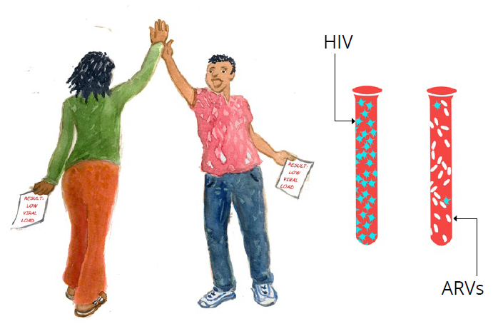
22. Tu as réussi à réduire ta charge virale
Ta nouvelle charge virale est faible !
Tu as pris tes ARV régulièrement, les médicaments agissent et tu te protèges.

Slide 57
22. Tu as réussi à réduire ta charge virale
Image from card front
MESSAGES FORTS :
Tu as pris tes ARV correctement, les médicaments agissent et tu te protèges.
POINTS DE DISCUSSION :
Une charge virale faible (inférieure à 1 000) [insérer le résultat du/de la patient(e) ici] indique que tu prends tes ARV correctement et que les médicaments agissent.
Les changements : _______ (insérer les interventions) ont été efficaces et tu prends les ARV dont tu as besoin pour rester en forme.
C’est important de continuer à prendre tes ARV tous les jours pour empêcher le VIH de se reproduire et pour rester en bonne santé.
C’est important de suivre la quantité de médicaments dont tu disposes afin que tu ne sois pas à court d’ARV avant le prochain rendez-vous.
Si tu remarques que ton stock s’épuise, viens au centre de santé même si tu n’as pas de rendez-vous.
S’il n’y a pas de nouveaux problèmes ou si tu n’as pas de difficultés pour prendre tes ARV, nous recontrôlerons la charge virale dans six mois.
À l’avenir, si tu as des problèmes pour prendre tes ARV, parles-en à ton professionnel de santé afin qu’il puisse t’aider à les résoudre.
Récapitulatif
Revoyons brièvement ce que signifie une charge virale faible, et tes plans pour continuer à prendre tes ARV :
Avec tes propres mots, explique-moi ce que signifie avoir une charge virale faible ?
Pourquoi est-il important de continuer à prendre les ARV ?
Qu’est-ce qui t’a aidé(e) à penser à prendre tes ARV ?
Y-a-t-il de nouveaux éléments ou prévois-tu de nouveaux éléments en raison desquels il sera parfois difficile de prendre tes ARV ?
Documentation
Documenter les résultats de la nouvelle charge virale dans le Plan d’amélioration de l’observance.
Instructions pour le professionnel
Utiliser les cartes 22 et 23 pour les patients dont la nouvelle charge virale est < 1 000.
Possibilité également de revoir les cartes 2 et 3 pour les informations de base sur la charge virale.

Slide 58
23. Maintenir le virus à un faible niveau
Ta charge virale est faible, tu protèges donc ta santé, tes partenaires et ton cerveau.
C’est difficile de continuer à prendre les ARV, même avec tous ces avantages, en particulier quand plein de choses changent dans ta vie.

Slide 59
23. Maintenir le virus à un faible niveau
Image from card front
MESSAGES FORTS :
Ta charge virale est faible, tu protèges donc ta santé, tes partenaires et ton cerveau.
C’est difficile de continuer à prendre les ARV, même avec tous ces avantages, en particulier quand plein de choses changent dans ta vie.
POINTS DE DISCUSSION :
Est-ce que quelqu’un t’aide à prendre tes ARV ? Raconte-moi comment ça se passe.
Selon toi, comment les choses pourraient évoluer ?
Qui sait que tu es séropositif/séropositive ?
Qui pourrait être une bonne source de soutien pour t’aider à gérer ta séropositivité ?
Connais-tu des changements dans ta vie ?
Dans quelle mesure penses-tu que [ces changements] pourraient influer sur la prise de tes ARV ?
Conseils supplémentaires :
Mets tes ARV dans un endroit facile à retenir, près de quelque chose que tu utilises tous les jours, et laisses-y une bouteille d’eau si nécessaire.
Programme une alarme sur ton téléphone pour penser à prendre tes ARV.
Prends tes ARV avec toi ; en cas d'oubli avant de partir pour la journée, tu en auras sous la main.
Utilise des piluliers et un calendrier pour marquer et garder trace du moment où tu as pris tes médicaments pour la journée.
Récapitulatif
Penses-tu que les ARV vont t’aider ?
Prends-tu d’autres traitements pour lutter contre le VIH ?
Te fais-tu aider par quelqu’un en dehors de ce centre de santé pour ton VIH ?
Instructions pour le professionnel
Vérifier les autres croyances en matière de santé ou les difficultés liées à l'annonce/la confidentialité. Passer en revue la carte 16 (Comprendre tes ARV), la carte 19 (À qui se confier et pourquoi), ou la carte 20 (Prendre tes ARV en main) peut s’avérer utile dans ces domaines.

Slide 60
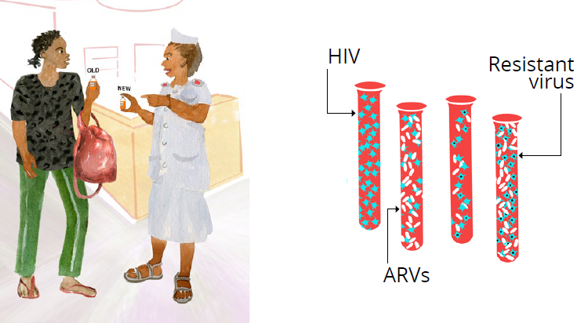
24. Les ARV ne fonctionnent pas bien
Il se peut que le virus soit résistant, ce qui signifie qu’il a évolué et que les ARV n’agissent plus.
Il est recommandé de changer les ARV.

Slide 61
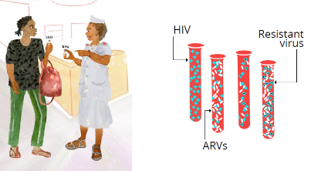
24. Les ARV ne fonctionnent pas bien
Image from card front
MESSAGES FORTS :
Il se peut que le virus soit résistant, ce qui signifie qu’il a évolué et que les ARV n’agissent plus.
Il est recommandé de changer les ARV.
POINTS DE DISCUSSION :
J’apprécie les efforts que tu as faits pour parvenir à une bonne observance.
Même si tu prends tes ARV tous les jours, le résultat de ta nouvelle charge virale est encore élevé.
Il se peut que les ARV ne fonctionnent pas bien car le virus est résistant.
Je comprends que ce résultat puisse être décevant.
Maintenant que tu arrives à prendre tes ARV tous les jours, nous espérons que les nouveaux médicaments vont réduire la charge virale et te protéger.
Nous recommandons de changer tes ARV pour les ARV suivants : _______________.
Donner des instructions détaillées sur le nouveau traitement.
Aborder les effets indésirables possibles et comment les éviter/gérer.
Fournir des instructions écrites.
Il est extrêmement important que tu prennes tes nouveaux ARV correctement.
En cas de problème, parles-en à un professionnel de santé pour obtenir de l’aide.
Si tu commences à prendre d’autres médicaments, tels que des médicaments contre la tuberculose, informes-en immédiatement ton professionnel de santé.
Ton prochain rendez-vous est ____________.
Récapitulatif
Nous avons abordé un grand nombre d’informations nouvelles. Je voudrais m’assurer que je t’ai tout bien expliqué et que j’ai répondu à tes questions.
Pourrais-tu me dire quelles sont les prochaines étapes et pourquoi nous recommandons de changer les ARV ?
Avec tes propres mots, que signifie la résistance ?
Quels sont les nouveaux ARV et comment vas-tu les prendre ?
Qu’est-ce qui t’a aidé(e) à prendre tes ARV ? Il sera important de faire ces choses-là maintenant afin de prendre les nouveaux ARV exactement comme le prescrit l’ordonnance.
Quand est fixé ton prochain rendez-vous ?
Si tu as le moindre problème pour prendre tes ARV d’ici là, viens au centre de santé.
Nous recontrôlerons ta charge virale dans ____ mois pour voir comment agissent les nouveaux ARV.
As-tu des questions ?
Instructions pour le professionnel
Documentation
Noter les nouveaux ARV dans le Plan d’amélioration de l’observance.
Lors des prochaines visites, utiliser les cartes pertinentes pour les évaluations de l’observance et les conseils, ainsi que l’explication des résultats de la charge virale. Par exemple, lors de la première visite de suivi après un changement d’ARV, utiliser les cartes commençant par « Comment prends-tu tes ARV ? » (carte 7) pour évaluer l’observance du nouveau traitement et apporter des conseils. Possibilité également de revoir les cartes 2 et 3 pour les informations de base sur la charge virale.

